Slide 1
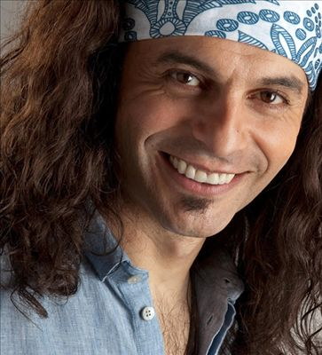


EL ARREBATO
HIMNO DEL CENTENARIO
BUSCATE UN HOMBRE QUE TE QUIERA
DICE LA GENTE
QUIEREME CON ALEGRIA
POR UN BESO DE TU BOCA
LADY LUNA
LA MUSICA DE TUS TACONES
DAME CARIÑO
BIEN SABE DIOS
SALIR
ECHAME UNA MANO
JOSE LUIS

Slide 2
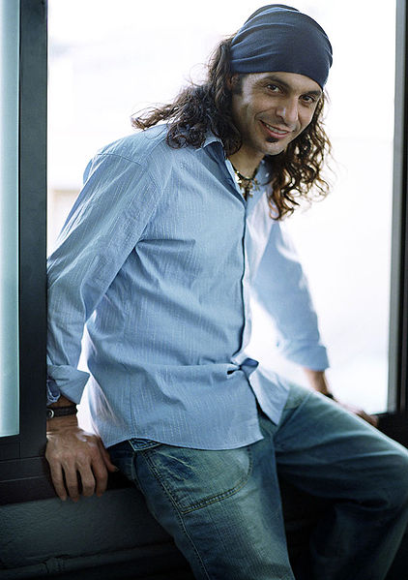
  UN FUERTE ABRAZO
  QUE TENGAS UN
  BUEN DIA
JOSE LUIS

Slide 3



Accede a la sección que desees desde aquí:
Propia Creación
De la Red
Dedicatorias | Fechas Especiales | Graciosos
Historia y Arte | Lugares | Musicales
Naturaleza y Ciencias | Política | Reflexión
Religiosos | Románticos | Salud
Dedicatorias | Fechas Especiales | Graciosos
Historia y Arte | Lugares | Musicales
Naturaleza y Ciencias | Política | Reflexión
Religiosos | Románticos | Salud
Si deseas recibir pps periódicamente en tu correo electrónico subscríbete aquí:

